Slide 1

자연어처리 Flow
‹#›

Slide 2

강사소개
연세대학교 일반대학원 석사 졸업
신호처리전공 주 연구분야 잡음제거, 음원분리, 음성강화
강의이력(~2022.8)
모두의연구소 aiffel 강남 1기 & 싹 1기
기상청 AI 프로젝트 강사
엘리스 알고리즘 강사
팀스파르타 AI트랙 1기 프로젝트 튜터
영우글로벌러닝 2, 3, 4, 5, 6기 자연어처리 강사
엑스퍼트 x 하이서울기업 빅데이터시각화과정 강사
멀티캠퍼스 빅데이터과정 7, 8, 11, 12회 딥러닝 강사
서울시교육청 x 네패스 직업계고 2021, 2022 ai 강사
Upstage x 네이버커넥트 부스트캠프 ai tech 3, 4기 멘토
그 외 기업강의 다수
(전)㈜비바이노베이션 기술 자문
(현)㈜스마트사운드 AI reseacher 주임연구원
백혜림
rimiyeyo@gmail.com

Slide 3
목차
Tokenization
Encoding
Sentence Segmentation
Tokenizer
Tokenization Style의 특성
Subword Segmentation
DeTokenization

Slide 4
주의사항!
수식은 완벽히 이해 못해도 됩니다
나중에 또 보면 됩니다
대신 큰 그림만 잡고 갑시다!
실습 코드는 혼자 따로 꼭 구현해 보세요!
같이 할 때에는 이해가 잘가요
하지만, 혼자서 직접 짜지 않으면, 절대 내것이 되지 않습니다 (명심! 명심!)

Slide 5
Tokenization
백혜림 rimiyeyo@gmail.com

Slide 6
토큰화(Tokenization)
문장을 어떤 기준으로 쪼개었을 때, 쪼개진 각 단어들을 토큰(Token)
그 쪼개지는 기준이 토큰화(Tokenization)기법에 의해 정해짐!
나는 자연어공부가 너무 좋아!

Slide 7
토큰화(Tokenization)
문장을 어떤 기준으로 쪼개었을 때, 쪼개진 각 단어들을 토큰(Token)
그 쪼개지는 기준이 토큰화(Tokenization)기법에 의해 정해짐!
나는 자연어공부가 너무 좋아!
나는 자연어공부가 너무 좋아!
나 는 자연어공부 가 너무 좋아!
토큰화기법이 결정할 문제!!

Slide 8
토큰화(Tokenization)
문장을 어떤 기준으로 쪼개었을 때, 쪼개진 각 단어들을 토큰(Token)
그 쪼개지는 기준이 토큰화(Tokenization)기법에 의해 정해짐!
나는 자연어공부가 너무 좋아!
나는 자연어공부가 너무 좋아!
공백토큰화!!

Slide 9
토큰화(Tokenization)
문장을 어떤 기준으로 쪼개었을 때, 쪼개진 각 단어들을 토큰(Token)
그 쪼개지는 기준이 토큰화(Tokenization)기법에 의해 정해짐!
나는 자연어공부가 너무 좋아!
나 는 자연어공부 가 너무 좋아!
형태소토큰화!!

Slide 10
토큰화(Tokenization)
한국어에서 공백토큰화의 어려움
문장부호처럼 Hi, → Hi ,로 공백토큰화를 한다면, 영어에서는 노이즈가 제거되겠지만,
한국어 문장은 공백기준으로 토큰화를 하게되면, 말도 안되는 일들이 일어납니다!
문장부호처럼 은 / 는 / 이 / 가 양옆에 공백을 붙이게 되면..
가로 시작하는 단어만 해도.. 가면, 가위, 가족, 가수 .. 의도치 않은 변형들이 생겨난다!
그래서 형태소기준으로 자르자!
형태소란?
(명사) 뜻을 가진 가장 작은 단위
한국어 형태소 분석기 대표적
KoNlpy
내부적으로 5가지 형태소 분석 class를 포함
Hannanum, kkma, komoran, Mecab, Twitter(okt)
특수한 문장(띄어쓰기 X / 오탈자) 처리 성능, 속도 측면에서 차이를 보임
완벽한 것은 없으니 각 분석기를 직접 테스트하고 사용!!

Slide 11
인코딩(Encoding)
백혜림 rimiyeyo@gmail.com

Slide 12
인코딩(Encoding)
기계는 텍스트를 처리할 수 없으니 기계가 알아들을 수 있는 숫자형태로 바꿔주는 작업을 인코딩(encoding)
다음 문장을 기계가 알아들을 수 있도록 바꾸는 인코딩(encoding) 작업을 해봅시다!
나는 자연어공부가 너무 좋아!
나는 인공지능이 너무 좋아!

Slide 13
인코딩(Encoding)
다음 문장을 기계가 알아들을 수 있도록 바꾸는 인코딩(encoding) 작업을 해봅시다!
토큰화
본 예시는 공백토큰화로 진행!
나는 자연어공부가 너무 좋아!
나는 인공지능이 너무 좋아!
토큰
토큰
토큰
토큰
[나는, 자연어공부가, 너무, 좋아!]
[나는, 인공지능이, 너무, 좋아!]
토큰시퀀스
토큰시퀀스
토큰
토큰
토큰
토큰

Slide 14
인코딩(Encoding)
다음 문장을 기계가 알아들을 수 있도록 숫자형태로 바꿀 수 있도록 인코딩(encoding) 해봅시다!
2. 토큰 인덱스 부여
토큰에 인덱스를 부여함으로써 단어장(vocabulary) 생성
[나는, 자연어공부가,너무,좋아!]
[나는, 인공지능이, 너무, 좋아!]
{나는 : 1, 너무 : 2, 좋아! : 3, 자연어공부가 : 4, 인공지능이 : 5}

Slide 15
인코딩(Encoding)
사람이 이해하는 언어를 기계가 이해할 수 있도록 숫자형태로 바꿀 수 있도록 인코딩(encoding) 해봅시다!
3. 정수시퀀스로 변환
단어장에 기반하여, 토큰시퀀스를 정수시퀀스로 변환한다.
{나는 : 1, 너무 : 2, 좋아! : 3, 자연어공부가 : 4, 인공지능이 : 5}
단어장(Vocabulary)
[나는, 자연어공부가,너무,좋아!]
[나는, 인공지능이, 너무, 좋아!]
[1, 4, 2, 3]
[1, 5, 2, 3]
토큰시퀀스
정수시퀀스
텍스트
수치

Slide 16
인코딩(Encoding)
사람이 이해하는 언어를 기계가 이해할 수 있도록 숫자형태로 바꿀 수 있도록 인코딩(encoding) 해봅시다!
4. 패딩설정하기
제일 긴 문장을 기준으로 짧은 문장은 모자라는 부분을 0으로 채워준다!
[1, 4, 2, 3, 5, 6]
[1, 5, 2, 3]
[1, 4, 2, 3, 5, 6]
[1, 5, 2, 3, 0, 0]

Slide 17
Sentence Segmentation
백혜림 rimiyeyo@gmail.com

Slide 18

NLP project Flow
Corpus
One-hot
Encoding
EDA
Preprocessing
Tokenization
Token Encoding
Count Vectors
(TF-IDF)
Model
Inputs
Noise Remove
Token index
Word
Embeddings
Normalization
Vocabulary
Labeling
Sequence
여기까지 완료!
이제는 단어들의 특징추출을 위한
단어 표현을 해보자!

Slide 19
2 Steps!
Sentence Segmentation
Tokenization

Slide 20
Sentence Segmentation
보통 훈련 시 우리가 원하는 데이터는
1 sentence/line
우리가 수집한 corpus는
한 라인에 여러 문장이 들어있거나,
한 문장이 여러 라인에 들어있음
Sentence Segmentation을 통해 원하는 형태로 변환
마침표등을 단순히 문장의 끝으로 처리하면 안됨!
ex. 3.141592, U.S
NLTK를 활용하여 변환 가능
from nltk.tokenize import sent_tokenize

Slide 21
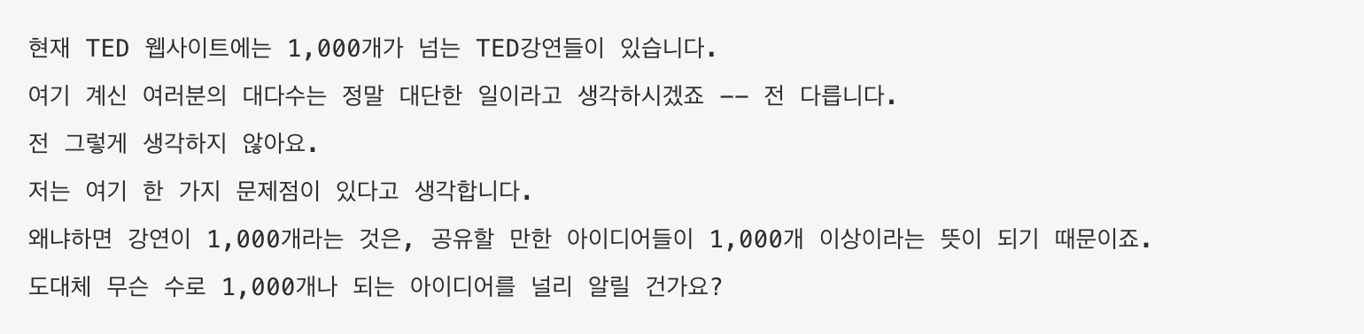
Multiple sentence/line
현재 TED 웹사이트에는 1,000개가 넘는 TED강연들이 있습니다. 여기 계신 여러분의 대다수는 정말 대단한 일이라고 생각하시겠죠 -- 전 다릅 니다. 전 그렇게 생각하지 않아요. 저는 여기 한 가지 문제점이 있다고 생각합니다. 왜냐하면 강연이 1,000개라는 것은, 공유할 만한 아이디어들 이 1,000개 이상이라는 뜻이 되기 때문이죠. 도대체 무슨 수로 1,000개나 되는 아이디어를 널리 알릴 건가요?

Slide 22
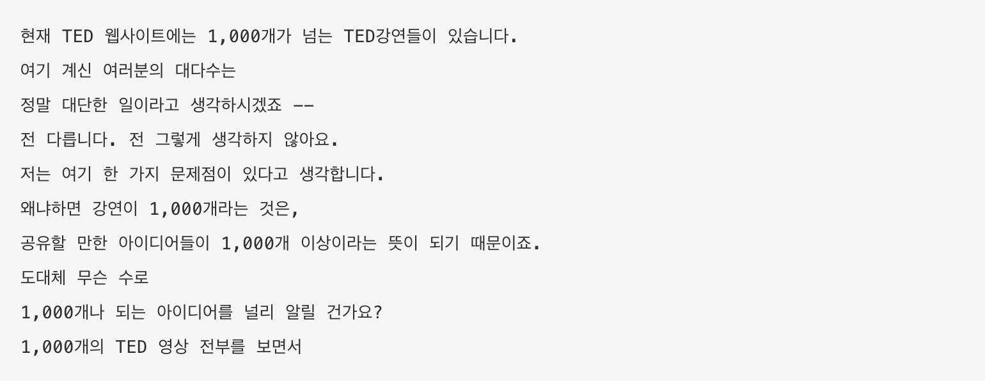
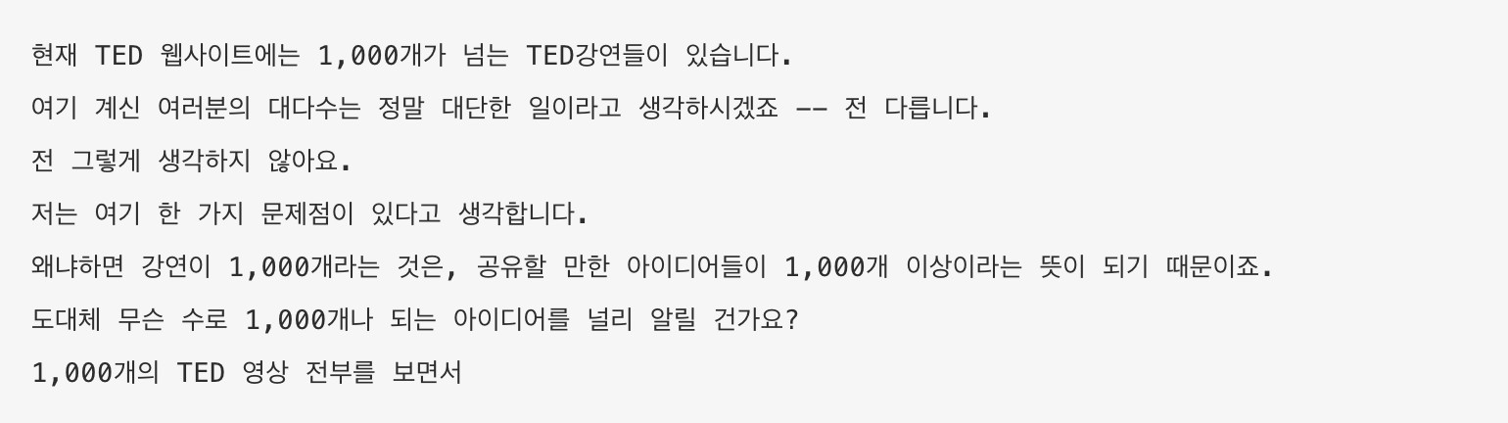
Multiple sentence/sentence

Slide 23
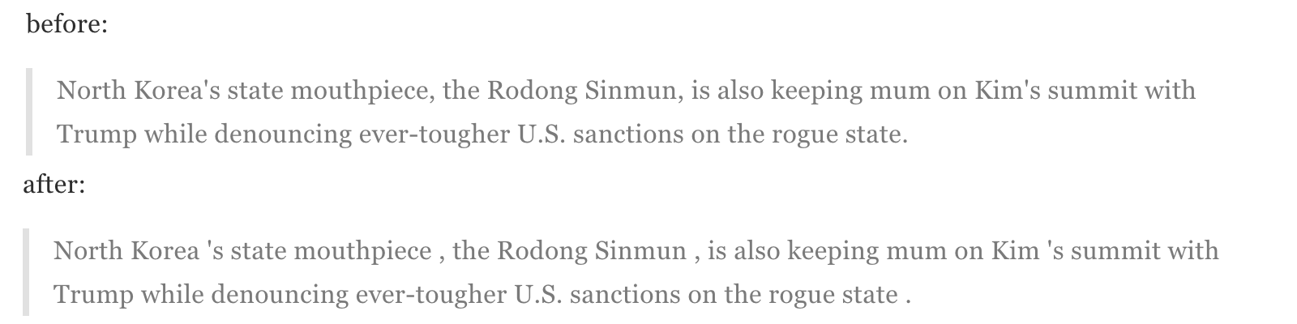
Tokenization
Why?
두 개이상의 다른 token들의 결합으로 이루어진 단어를 쪼개어,
Vocabulary 숫자를 줄이고, 희소성(sparseness)를 낮추기 위함
Example

Slide 24
Korean Tokenization
Why?
교착어 : 어근에 접사가 붙어 다양한 단어가 파생됨
띄어쓰기 통일의 필요성

Slide 25
Tokenization for Other Languages
영어 : 띄어쓰기가 이미 잘되어 있음. NLTK를 사용하여 comma등 후처리
중국어 : 기본적인 띄어쓰기가 없음. Character단위로 사용해도 무방
일본어 : 기본적인 띄어쓰기가 없음.

Slide 26
형태소 분석 및 품사 태깅 (Part of Speech Tagging)
형태소 분석 : 형태소를 비롯하여, 어근, 접두사/접미사, 품사(POS, part-of-speech)등 다양한 언어적 속성의 구조를 파악하는 것
품사 태깅 : 형태소의 뜻과 문맥을 고려하여 그것에 마크업을 하는 일
출처: https://konlpy-ko.readthedocs.io/ko/v0.4.3/morph/

Slide 27
POS Tagger for Other Languages
언어 | 프로그램명 | 제작언어 | 특징
한국어 | Mecab | C++ | 일본어 Mecab을 wrapping. 속도가 가장 빠름
한국어 | KoNLPy | 복합 | 설치와 사용이 편리하나, 일부 tagger의 경우 속도가 느림
일본어 | Mecab | C++ | 속도가 가장 빠름
중국어 | Stanford Parser | Java | 미국 스탠포드에서 개발
중국어 | PKU Parser | Java | 북경대학교에서 개발
중국어 | Jieba | Python | 가장 최근에 개발. Python으로 제작되어 시스템 구성에 용이

Slide 28
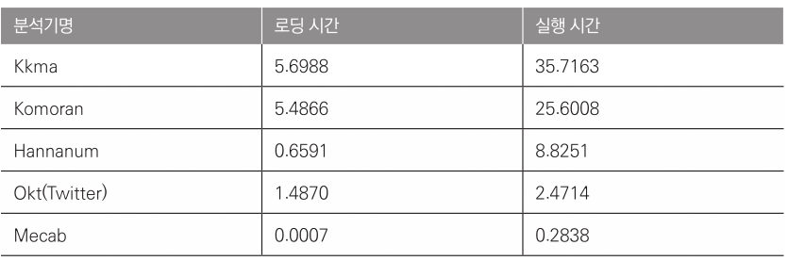
KoNLPy 내 분석기별 성능 차이 분석
로딩시간 : 분석기가 사용하는 사전(dictionary) 로딩을 포함해 형태소 분석기 클래스를 읽어 들이는 시간
실행시간 : 10만 문자의 문서를 분석하는 데 소요되는 시간

Slide 29
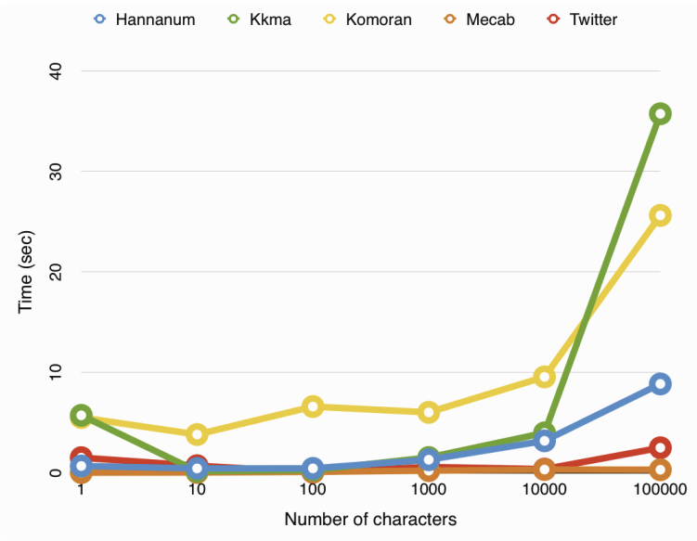
문자 개수 대비 실행 시간
5개 형태소 분석기 모두 문자 개수가 많아질 떄 실행 시간이 기하급수적으로 증가!

Slide 30
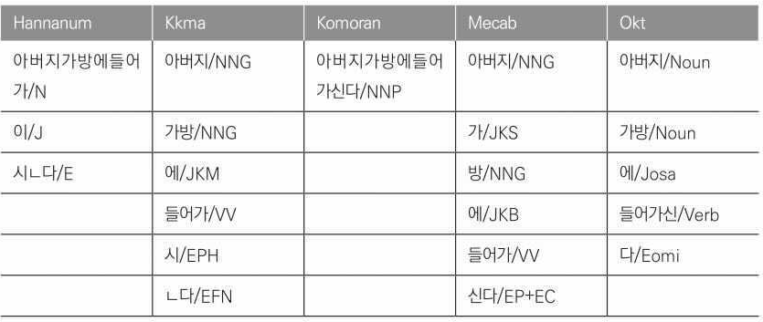
형태소 분석 품질 비교
‘아버지가방에들어가신다’ 문장을 분석한 결과

Slide 31
품사 태깅 예제 (feat. Mecab)
• 아버지가 방에 들어가신다.
o 아버지 NNG
o 가 JKS
o 방 NNG
o 에 JKB
o 들어가 VV
o 신다 EP+EF
o . SF
o <EOS>
아버지 가방에 들어가신다.
o 아버지 NNG
o 가방 NNG
o 에 JKB
o 들어가 VV
o 신다 EP+EF
o . SF
o <EOS>
태그 | 설명 | 태그 | 설명
NNG | 일반 명사 | EP | 선어말 어미
NNP 고유 명사 EF 종결 어미
NNB 의존 명사 EC 연결 어미
NNBC 단위를 나타내는 명사 ETN 명사형 전성 어미
NR 수사 ETM 관형형 전성 어미
NP 대명사 XPN 체언 접두사
VV 동사 XSN 명사 파생 접미사
VA 형용사 XSV 동사 파생 접미사
VX 보조 용언 XSA 형용사 파생 접미사
VCP 긍정 지정사 XR 어근
VCN 부정 지정사 SF 마침표, 물음표, 느낌표
MM 관형사 SE 줄임표 …
MAG 일반 부사 SSO 여는 괄호 (, [
MAJ 접속 부사 SSC 닫는 괄호 ), ]
IC 감탄사 SC 구분자 , · / :
JKS 주격 조사 SY
JKC 보격 조사 SL 외국어
JKG 관형격 조사 SH 한자
JKO 목적격 조사 SN 숫자
JKB 부사격 조사
JKV 호격 조사
JKQ 인용격 조사
JX 보조사
JC 접속 조사

Slide 32
Summary
한국어의 경우
접사를 분리하여 희소성을 낮추고
띄어쓰기를 통일하기 위해 tokenization을 수행
굉장히 많은 POS Tagger가 존재하는데,
전형적인 쉬운 문장(표준 문법을 따르며, 구조가 명확한 문장)의 경우, 성능이 비슷함
하지만 신조어나 고유명사를 처리하는 능력이 다름
따라서, 주어진 문제에 맞는 정책을 가진 tagger를 선택하여 사용해야 함.

Slide 33
Tokenization Style의 특성
백혜림 rimiyeyo@gmail.com

Slide 34
토큰 평균 길이에 따른 성격과 특징
토큰 길이가 짧을 수록
Vocabulary 크기 감소
희소성 문제 감소
OOV가 줄어듬
Sequence의 길이가 길어짐
모델의 부담 증가
극단적 형태
Character단위
토큰 길이가 길 수록
Vocabulary 크기 증가
희소성 문제 증대
OOV가 늘어남
Sequence의 길이가 짧아짐
모델의 부담 감소
토큰 길이에 따른 Trade off가 존재

Slide 35
정보량에 따른 이상적인 형태
빈도가 높을 경우, 하나의 token으로 나타내고,
빈도가 낮을 경우 더 잘게 쪼개어, 각각 빈도가 높은 token으로 구성한다.
압축 알고리즘?

Slide 36
토큰화 실습을 해보자!
Mecab을 이용하여 Colab에서 한국어 토큰화 실습을 해봅시다.

Slide 37
Subword Segmentation
백혜림 rimiyeyo@gmail.com

Slide 38
단어보다 더 작은 의미 단위 : Subword
많은 언어들에서, 단어는 더 작은 의미 단위들이 모여 구성됨.
언어 | 단어 | 조합
영어 | Concentrate | con(=together) + centr(=center) + ate(=make)
한국어 | 집중(集中) | 集(모을 집) + 中(가운데 중)
따라서, 이러한 작은 의미 단위로 분절할 수 있다면 좋을 것
하지만, 이를 위해선 언어별 subword사전이 존재해야 할 것

Slide 39
단어보다 더 작은 의미 단위 : Subword
기계에 많은 단어를 학습하면 세상의 모든 단어를 알 수 있을까?
만약 기계가 모르는 단어가 등장하면 그 단어를 집합에 없는 단어란 의미에서 OOV(Out-of-Vacabulary) 또는 UNK(Unknown Token)이라 표현한다.
모르는 단어로 인해 문제를 푸는 것이 까다로워지는 상황을 OOV라 한다.

Slide 40
단어보다 더 작은 의미 단위 : Subword
서브워드 분리(Subword segmenation)잡업
하나의 단어는 더 작은 단위의 의미있는 여러 서브워드들 (ex) birthplace = birth + place의 조합으로 구성된 경우가 많기 때문에 하나의 단어를 여러 Subword 로 분리해서 단어를 인코딩 및 임베딩하겠다는 의도를 가진 전처리 작업
Preview와 predict를 보면 접두어인 pre가 공통이다.
컴퓨터도 이 두 단어를 따로 볼게 아니라, pre+view와 pre+dict로 본다면 학습을 더 잘 할 수 있겠죠?

Slide 41
단어보다 더 작은 의미 단위 : Subword
이를 통해 OOV나 희귀단어, 신조어 같은 문제들을 완화
실제로 언어의 특성에 따라 영어권 언어나 한국어는 서브워드 분리를 시도했을 때, 어느정도 의미있는 단위로 나누는 것이 가능
이런 작업을 하는 토크나이저를 서브워드 토크나이저(Subword tokenizer)로 명명

Slide 42
단어보다 더 작은 의미 단위 : Subword
OOV문제를 완화하는 대표적인 서브워드 분리 알고리즘인 BPE(Byte Pair Encoding)알고리즘을 소개
실무에 사용할 수 있도록 구현한 센텐스피스(Sentencepiece)를 소개

Slide 43
Byte Pair Encoding (BPE) 알고리즘
압축 알고리즘을 활용하여 subword segmentation을 적용
[Sennrich at el., 2015]
학습 코퍼스를 활용하여 BPE 모델을 학습 후, 학습/테스트 코퍼스에 적용
장점:
희소성을 통계에 기반하여 효과적으로 낮출 수 있다.
언어별 특성에 대한 정보 없이, 더 작은 의미 단위로 분절 할 수 있다.
OoV를 없앨 수 있다. (seen character로만 구성될 경우)
단점:
학습 데이터 별로 BPE 모델도 생성됨

Slide 44
BPE Training & Applying
Training
① 단어 사전 생성 (빈도 포함)
② Character 단위로 분절 후, pair 별 빈도 카운트
③ 최빈도 pair를 골라, merge 수행
④ Pair 별 빈도 카운트 업데이트
⑤ 3번 과정 반복
Applying
① 각 단어를 character 단위로 분절
② 단어 내에서 ‘학습 과정에서 merge에 활용된 pair의 순서대로’ merge 수행

Slide 45
BPE Training Example
vocab {'l o w </w>': 5, 'l o w e r </w>': 2, 'n e w e s t </w>': 6, 'w i d e s t </w>': 3}
pairs (l, o): 7, (o, w): 7, (w, </w>): 5, (w, e): 8, (e, r): 2, (r, </w>): 2, (n, e): 6, (e, w): 6, (e, s): 9, (s, t): 9, (t, </w>): 9, (w, i): 3, (i, d): 3, (d, e): 3
best pair ('e', 's') 9
vocab {'l o w </w>': 5, 'l o w e r </w>': 2, 'n e w es t </w>': 6, 'w i d es t </w>': 3}
pairs (l, o): 7, (o, w): 7, (w, </w>): 5, (w, e): 2, (e, r): 2, (r, </w>): 2, (n, e): 6, (e, w): 6, (w, es): 6, (es, t): 9, (t, </w>): 9, (w, i): 3, (i, d): 3, (d, es): 3
best pair ('es', 't') 9
vocab {'l o w </w>': 5, 'l o w e r </w>': 2, 'n e w est </w>': 6, 'w i d est </w>': 3}
pairs (l, o): 7, (o, w): 7, (w, </w>): 5, (w, e): 2, (e, r): 2, (r, </w>): 2, (n, e): 6, (e, w): 6, (w, est): 6, (est, </w>): 9, (w, i): 3, (i, d): 3, (d, est): 3
best pair ('est', '</w>') 9
vocab {'l o w </w>': 5, 'l o w e r </w>': 2, 'n e w est</w>': 6, 'w i d est</w>': 3}
pairs (l, o): 7, (o, w): 7, (w, </w>): 5, (w, e): 2, (e, r): 2, (r, </w>): 2, (n, e): 6, (e, w): 6, (w, est</w>): 6, (w, i): 3, (i, d): 3, (d, est</w>): 3
best pair ('l', 'o') 7
vocab {'lo w </w>': 5, 'lo w e r </w>': 2, 'n e w est</w>': 6, 'w i d est</w>': 3}
pairs (lo, w): 7, (w, </w>): 5, (w, e): 2, (e, r): 2, (r, </w>): 2, (n, e): 6, (e, w): 6, (w, est</w>): 6, (w, i): 3, (i, d): 3, (d, est</w>): 3
best pair ('lo', 'w') 7

Slide 46
BPE Training Example
vocab {'low </w>': 5, 'low e r </w>': 2, 'n e w est</w>': 6, 'w i d est</w>': 3}
pairs (low, </w>): 5, (low, e): 2, (e, r): 2, (r, </w>): 2, (n, e): 6, (e, w): 6, (w, est</w>): 6, (w, i): 3, (i, d): 3, (d, est</w>): 3
best pair ('n', 'e') 6
vocab {'low </w>': 5, 'low e r </w>': 2, 'ne w est</w>': 6, 'w i d est</w>': 3}
pairs (low, </w>): 5, (low, e): 2, (e, r): 2, (r, </w>): 2, (ne, w): 6, (w, est</w>): 6, (w, i): 3, (i, d): 3, (d, est</w>): 3
best pair ('ne', 'w') 6
vocab {'low </w>': 5, 'low e r </w>': 2, 'new est</w>': 6, 'w i d est</w>': 3}
pairs (low, </w>): 5, (low, e): 2, (e, r): 2, (r, </w>): 2, (new, est</w>): 6, (w, i): 3, (i, d): 3, (d, est</w>): 3
best pair ('new', 'est</w>') 6
vocab {'low </w>': 5, 'low e r </w>': 2, 'newest</w>': 6, 'w i d est</w>': 3}
pairs (low, </w>): 5, (low, e): 2, (e, r): 2, (r, </w>): 2, (w, i): 3, (i, d): 3, (d, est</w>): 3
best pair ('low', '</w>') 5
vocab {'low</w>': 5, 'low e r </w>': 2, 'newest</w>': 6, 'w i d est</w>': 3} pairs (low, e): 2, (e, r): 2, (r, </w>): 2, (w, i): 3, (i, d): 3, (d, est</w>): 3
best pair ('w', 'i') 3
vocab {'low</w>': 5, 'low e r </w>': 2, 'newest</w>': 6, 'wi d est</w>': 3}

Slide 47
Segmentation Example
applicable pairs in order
1) ('e', 's')
2) ('es', 't’)
3) ('est', '</w>’)
4) ('l', 'o')
5) ('lo', 'w’)
6) ('n', 'e')
7) ('ne', 'w')
8) ('new', 'est</w>')
9) ('low', '</w>')
10)('w', 'i')
lastest news
l a t e s t </w> n e w s </w>
l a t es t </w> n e w s </w>
l a t est </w> n e w s </w>
l a t est</w> n e w s </w>
l a t est</w> ne w s </w>
l a t est</w> new s </w>

Slide 48
Segmentation Example
Colab으로 실습해봅시다.

Slide 49
Subword Segmentation Modules
Subword-nmt
https://github.com/rsennrich/subword-nmt
WordPiece
Upgrade BPE version. Currently unavailable...?
SentencePiece
https://github.com/google/sentencepiece

Slide 50

Wordpiece Model
WordPiece Model은 BPE의 변형 알고리즘. 이하 WPM
WPM은 BPE가 빈도수에 기반하여 가장 많이 등장한 쌍을 병합하는 것과 달리, 병합되었을 때, 코퍼스의 우도를 가장 높이는 쌍을 병합함.
이 알고리즘은 최신 딥 러닝 모델 BERT를 훈련하기 위해서 사용되기도 하였습니다.

Slide 51
OOV가 미치는 영향
입력 데이터에 OoV가 발생할 경우, <UNK> 토큰으로 치환하여 모델에 입력
e.g. 나는 학교에 가서 밥을 먹었다. → 나 는 <UNK> 에 가 서 <UNK> 을 먹 었 다 .
특히, 이전 단어들을 기반으로 다음 단어를 예측하는 task에서 치명적
e.g. Natural Language Generation
어쨌든 모르는 단어지만, 알고있는 subword들을 통해 의미를 유추해볼 수 있음
e.g. 버카충

Slide 52
Summary
BPE 압축 알고리즘을 통해 통계적으로 더 작은 의미 단위(subword)로 분절 수행
BPE를 통해 OoV를 없앨 수 있으며, 이는 성능상 매우 큰 이점으로 작용
한국어의 경우
띄어쓰기가 제멋대로인 경우가 많으므로,
normalization 없이 바로 subword segmentation을 적용하는 것은 위험
따라서 형태소 분석기를 통한 tokenization을 진행한 이후, subword segmentaion을 적용하는 것을 권장

Slide 53
SubwordTextEncoder
IMDB리뷰 토큰화를 실습해봅시다.

Slide 54
Detokenization
백혜림 rimiyeyo@gmail.com

Slide 55
Tokenization
1. 영어 원문
• There's currently over a thousand TED Talks on the TED website.
2. tokenization을 수행하고, 기존 띄어쓰기와 구분을 위해 ▁ (U+2581) 삽입
• ▁There 's ▁currently ▁over ▁a ▁thousand ▁TED ▁Talks ▁on ▁the ▁TED
▁website .
3. subword segmentation을 수행, 공백 구분 위한 ▁ 삽입
• ▁▁There ▁'s ▁▁currently ▁▁over ▁▁a ▁▁thous and ▁▁TED ▁▁T al ks ▁▁on
▁▁the ▁▁TED ▁▁we b site ▁.

Slide 56
DeTokenization
1. whitespace를 제거
• ▁▁There▁'s▁▁currently▁▁over▁▁a▁▁thousand▁▁TED▁▁Talks▁▁on▁▁the▁
▁TED▁▁website▁.
^{2. ▁▁}을 white space로 치환
• There▁'s currently over a thousand TED Talks on the TED website▁.
^{3. ▁}를 제거
• There's currently over a thousand TED Talks on the TED website.

Slide 57
Summary
정제
• Task와 언어 및 도메인에 따른 특성
• 풀고자 하는 문제의 특성에 따라 전처리 전략이 다름
• 끝이 없는 과정
• 노력과 품질 사이의 trade-off
• Sweet spot을 찾아야함
• 분절
• 한국어의 경우 띄어쓰기 normalization을 위해 형태소 분석기 활용이 필요
• Subword segmentation을 통해 좀 더 잘게 분절 할 수 있음
• 모두 비슷한 알고리즘을 사용하고 있으므로, 결국 데이터의 양과 품질이 좌우함
• 따라서 전처리 과정을 경시해서는 안됨

Slide 58
수고하셨습니다.
1
2
3

